Slide 1
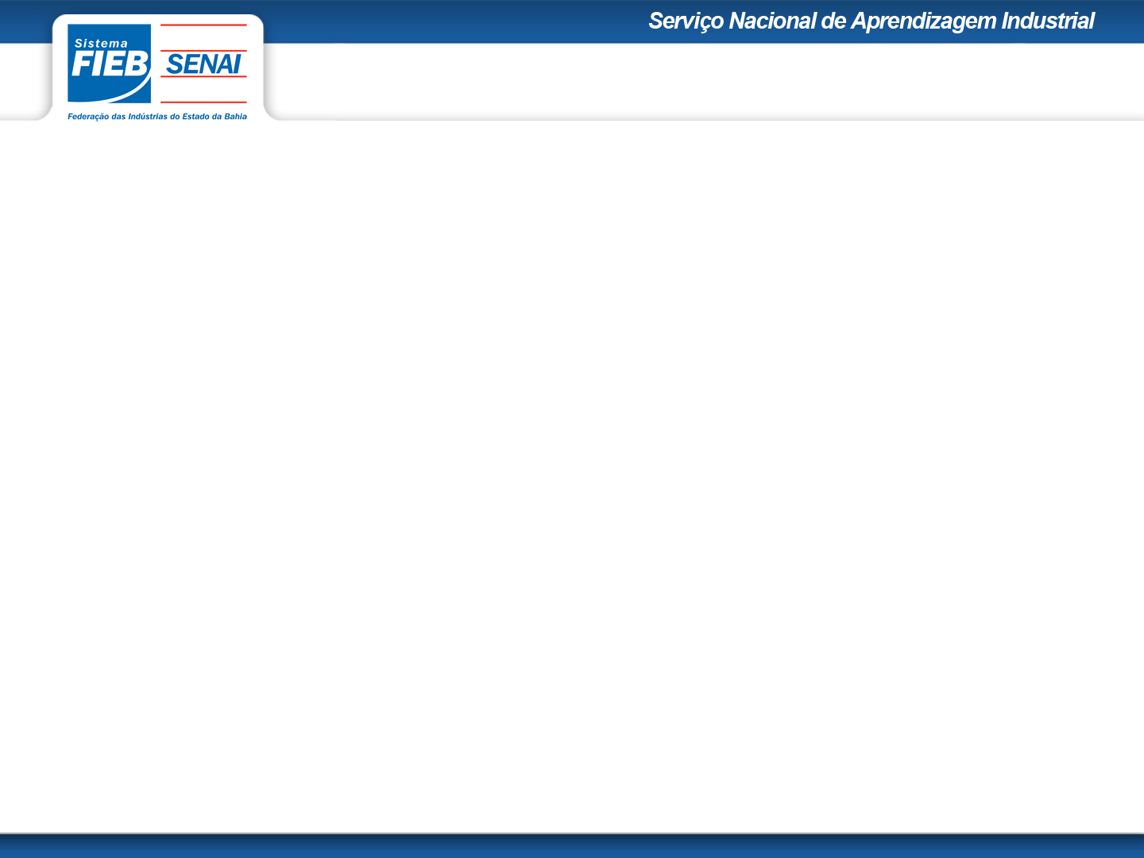
ESTRUTURAS (STRUCT)
Até agora todos os dados eram armazenados em uma variável simples
As estruturas em C permitem colocar, em uma única entidade, elementos de tipos diferentes
Uma estrutura é um conjunto de uma ou mais variáveis, agrupadas sob o único nome, de forma a facilitar a sua referência
As estruturas podem conter elementos com qualquer tipo de dados válidos em C (tipos básicos, vetores, strings, ponteiros ou mesmo outras estruturas)

Slide 2
ESTRUTURAS (STRUCT)
Suponhamos que pretendíamos representar em uma aplicação os principais dados que consistem um individuo.
Uma possível solução seria a declaração de variáveis individuais para cada uma das características a representar
Ex:
int idade;
char sexo, est_civil;
char nome[60];
float salario;
int dia;
char mês[12];
int ano;

Slide 3
ESTRUTURAS (STRUCT)
A declaração de estruturas é realizada da seguinte sintaxe:
struct [nome da estrutura]
{
tipo1 campo1, campo2;
tipo2 campo1, campo2;
...........
tipon campo;
};

Slide 4
ESTRUTURAS (STRUCT)
Definir uma estrutura capaz de suportar datas
struct Data
{
int Dia, Ano;
char Mes [12];
};
A definição da estrutura Data (struct Data) indica simplesmente que, a partir daquele momento o compilador passa a conhecer um outro tipo, chamado struct Data, que é composto por dois inteiros e um vetor com 12 caracteres.
Data não é uma variável, mas sim o nome pelo qual é conhecida essa nova definição de tipo de dados.

Slide 5
ESTRUTURAS (STRUCT)
Para declarar uma variável do tipo struct Data, basta indicar qual o tipo (struct Data) seguido do nome das variáveis
struct Data d, datas [100], *ptr_data;
d é uma variável do tipo struct Data.
datas é um vetor de 100 elementos, sendo cada um deles uma estrutura do tipo struct Data
ptr_data é um ponteiro para o tipo struct Data

Slide 6
ESTRUTURAS (STRUCT)
A declaração de variáveis podem também ser realizada quando se faz a definição da própria estrutura
struct Data
{
int Dia, Ano;
char Mes [12];
} d, data[100], *ptr_data;

Slide 7
ESTRUTURAS (STRUCT)
Exemplo
Defina uma nova estrutura capaz de suportar a definição de um indivíduo. Declare na definição as variáveis Paulo e Teresa desse mesmo tipo.
struct Pessoa
{
int idade;
char sexo, est_civil;
char Nome [60];
float salario;
} Paulo, Teresa;

Slide 8
ESTRUTURAS (STRUCT)
ACESSO AOS MEMBROS DE UMA ESTRUTURA
Para acessar o membro x de uma estrutura, usa-se o operador (.)
main()
{
struct Data
{
int dia, ano;
char mes[12];
}dt_nasc;
dt_nasc.dia = 23;
strcpy (dt_nasc.mes,"janeiro");
dt_nasc.ano = 1966;
printf ("Data: %d/%s/%d\n", dt_nasc.dia, dt_nasc.mes, dt_nasc.ano);
system("pause");
}

Slide 9
ESTRUTURAS (STRUCT)
DEFINIÇÃO DE TIPOS (typedef)
Uma das desvantagens existentes na utilização de estruturas está na declaração das variáveis, que tem sempre que ser precedidas da palavra reservada struct, seguida do nomes da estrutura.
O ideal seria podermos representa uma estrutura unicamente através de uma palavra tal como fazemos com os tipos-base da linguagem
Isso é possível através da palavra reservada typedef cuja sintaxe é :
typedef tipo_existente sinônimo

Slide 10
ESTRUTURAS (STRUCT)
DEFINIÇÃO DE TIPOS (typedef)
Declare um novo tipo denominado PESSOA, que permita identificar a estrutura Pessoa
typedef struct Pessoa
{
int idade;
char sexo, est_civil;
char Nome[60];
float salario;
} PESSOA;

Slide 11
ESTRUTURAS (STRUCT)
DEFINIÇÃO DE TIPOS (typedef)
Declare um novo tipo denominado PESSOA, que permita identificar a estrutura Pessoa
typedef struct Pessoa
{
int idade;
char sexo, est_civil;
char Nome[60];
float salario;
} PESSOA;
Podemos agora declarar variáveis de
duas formas diferente
struct Pessoa Carlos, Serafim;
ou
PESSOA Carlos, Serafim;

